Slide 1
VBT TOÁN TUẦN 1

Slide 2
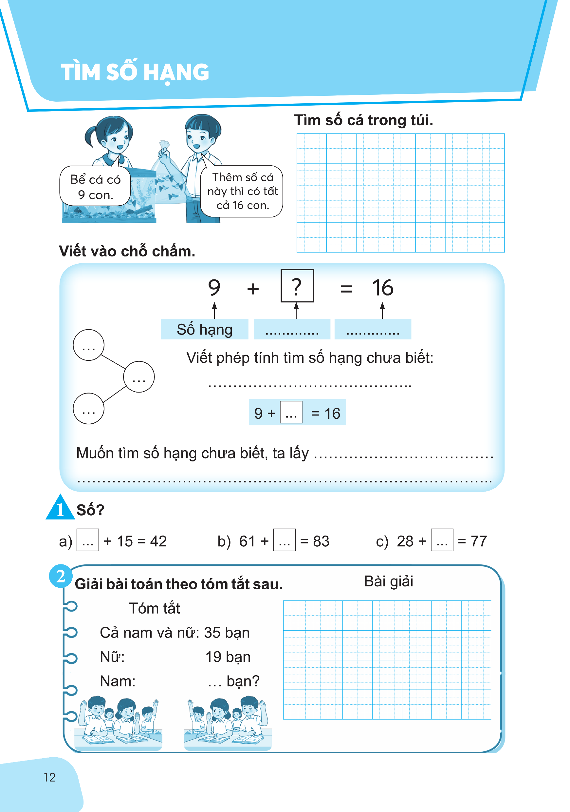
Số hạng
Tổng
9
16
16 - 9 = 7
7
7
tổng trừ đi số hạng kia

Slide 3
27
22
49
Số bạn nam là:
35 - 19 = 16 ( bạn).
Đáp số: 16 bạn nam.

Slide 4
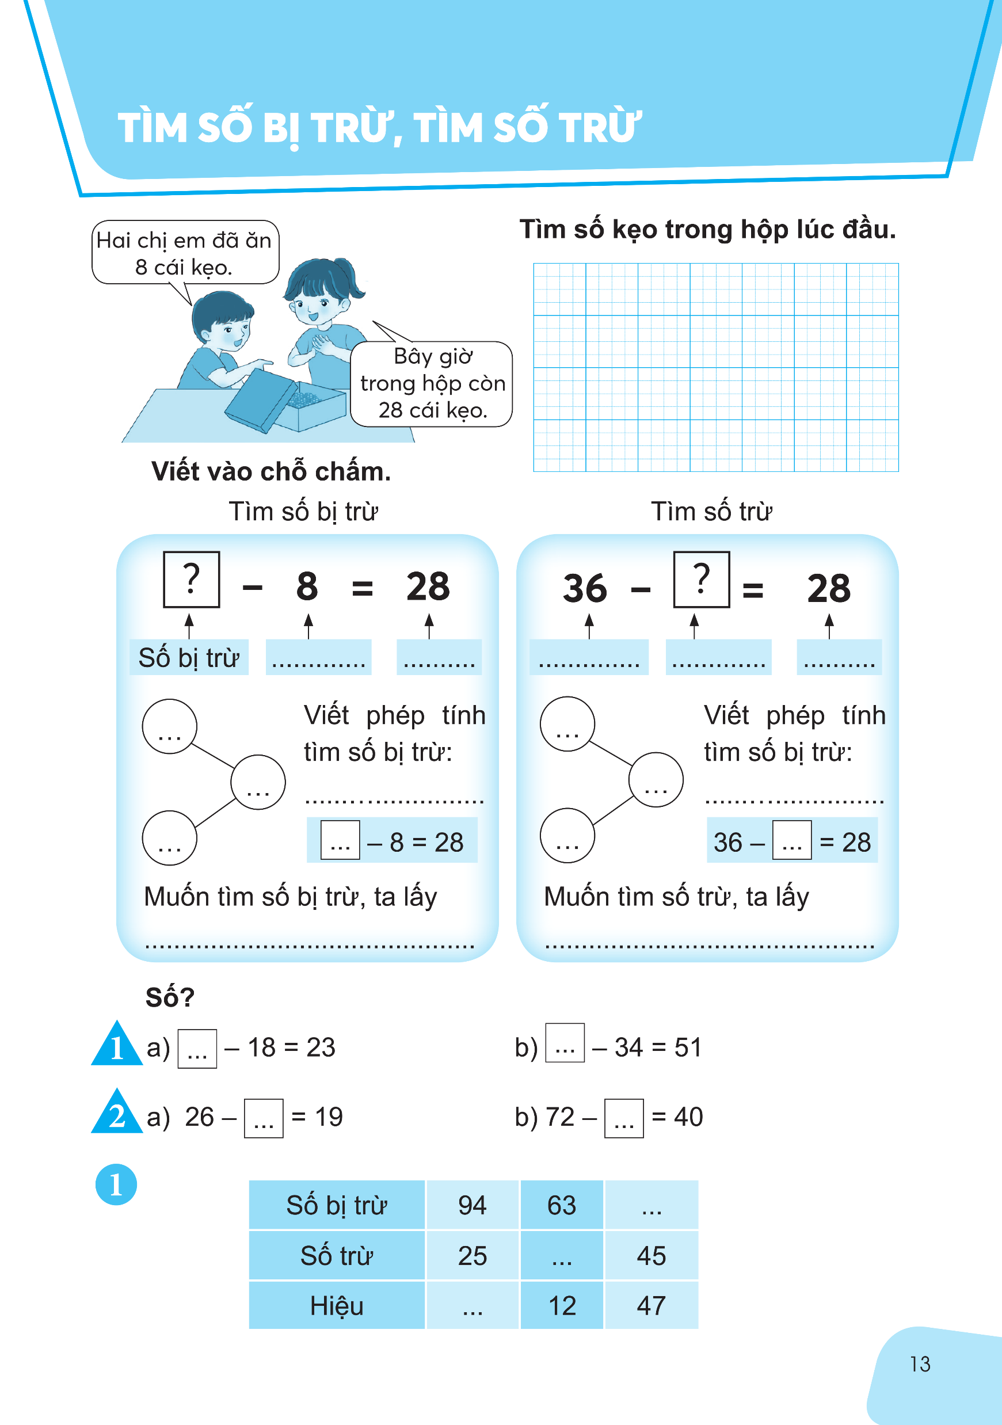
Số trừ
Số bị trừ
Số trừ
Hiệu
Hiệu
8
8
36
36
28 + 8 = 36
36 - 28 = 8
28
36
28
8
Tổng cộng với số trừ
số bị trừ trừ đi hiệu

Slide 5
85
41
7
32
92
51
69

Slide 6
giống nhau
Thừa số
Tích

Slide 7
20
20
=

Slide 8
2
12
5
30
4
14
10
35
6
16
15
40
8
18
20
45
10
20
25
50

Slide 9
3
8
2
4

Slide 10
2
2
2
2
8
2
4
8

Slide 11
0 + 0 + 0 + 0 = 0
0 x 4 = 0
0

Slide 12
6
35
12
40
20
40
2
5

Slide 13
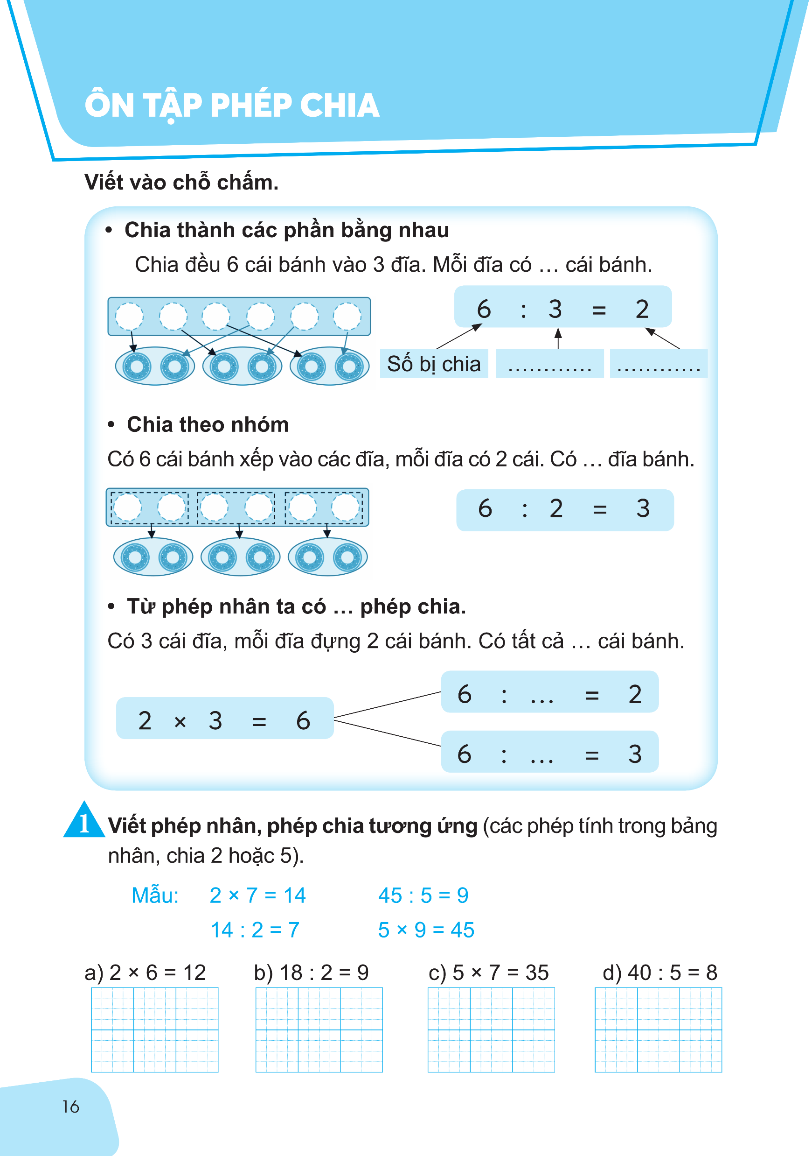
2
số chia
Thương
3
2
6
3
2

Slide 14
12 : 2 = 6
2 x 9 = 18
35 : 5 = 7
5 x 8 = 40

Slide 15
6
10
2
10
9
1
9
7
10
7
30

Slide 16
3
hình tam giác
10
hình vuông
5
hình tròn
20
2
hình tam giác
1
hình vuông
4
hình tròn

Slide 17
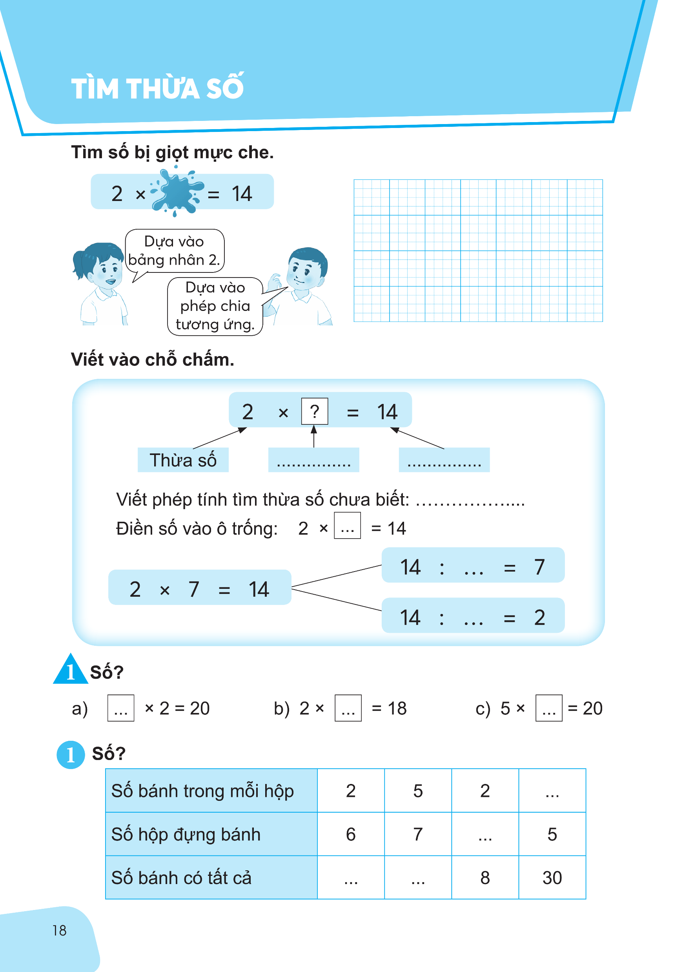
Thừa số
Tích
14 : 2 = 7
7
2
7

Slide 18
10
9
4
6
4
12
35

